Slide 1

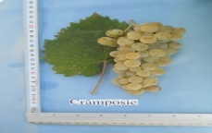
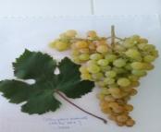
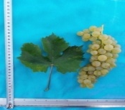
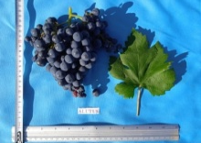
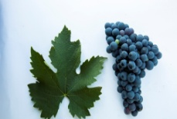
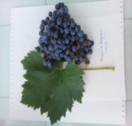
ACADEMIA DE ȘTIINȚE AGRICOLE ȘI SILVICE
“GHEORGHE IONESCU ȘIȘEȘTI”
SCDVV DRĂGĂŞANI
DESCRIEREA SOIURILOR NOBILE DE VIŢĂ DE VIE FOLOSIND DESCRIPTORI AMPELOGRAFICI MODERNI ÎN PLANTAŢIILE VITICOLE DIN CADRUL SCDVV DRĂGĂŞANI
REZUMAT
Gorjan Sergiu Ştefan
În anul 2022-2023 s-a efectuat un studiu ampelografic la SCDVV Drăgăşani folosind descriptori ampelografici moderni acreditaţi de organismele internaţionale în domeniu.
Staţiunea de Cercetare Dezvoltare pentru Viticultură şi Vinificaţie Drăgăşani face parte din arealul podgoriei Drăgăşani, cea mai veche podgorie din România, denumită şi străbunica viticulturii. Staţiunea de cercetare este cea dintâi staţiune de cercetare din ţară fondată în anul 1936.
Soiurile luate în studiu au fost 'Crâmpoşie selecţionată', 'Crâmpoşie aromată', 'Vilarom' , 'Alutus', 'Novac' şi 'Negru de Drăgăşani'.
Studiul s-a realizat folosind descriptorii OIV, UPOV, Bioversity-IBPGR, datorită faptului că descrierea soiurilor trebuie să se facă după norme elaborate de organismele internaţionale acreditate în acest domeniu, în vederea confuziilor şi pierderii unui fond genetic valoros.
REZULTATE ȘI DISCUȚII
Conform descriptorilor ampelografici OIV soiul 'Crâmpoşie Selecţionată' se remarcă printr-o puternică vigoare de creştere a lăstarilor, o producţia de struguri per m² şi o cantitate de zahăr în must medie. Frunza matură este orbiculară, întreagă sau cu trei lobi, iar forma bazei sinusului peţiolar este în formă de U. Epoca dezmuguritului şi începerea maturării strugurilor este medie.
Soiul 'Crâmpoşie aromată' are frunza matură cu trei-cinci lobi, având o formă pentagonală. Portul lăstarului înainte de a fi legat este semi-erect. Forma strugurelui este conică, iar bobul are aromă de muscat. Producţia de struguri per m² este mare, iar aciditatea totală a mustului este mică
Soiul 'Vilarom' se evidenţiează printr-o aromă particulară valoroasă de tip muscat, lungimea strugurelui (fără peduncul) fiind mare iar vigoarea de creştere a lăstarilor fiind puternică. Greutatea strugurelui şi bobului este medie, cantitatea de zahăr în must este scăzută, avînd o aciditate totală a mustului mică
Soiul 'Alutus' prezintă o vigoare de creştere a lăstarilor medie, epoca dezmuguritului şi începutul maturării strugurilor fiind tot medii. Greutatea strugurelui şi bobului sunt medii iar producţia de struguri per m², cantitatea de zahăr în must şi aciditatea totală a mustului sunt mari.
La soiul 'Novac' întâlnim o culoare a strugurelui albastru închis, fermitatea pulpei bobului fiind moale. Lungimea bobului (mm) este medie iar lăţimea este îngustă. Forma strugurelui este conică. Prezintă o producţia de struguri per m², o cantitatea de zahăr în must foarte mari şi o aciditate totală a mustului mare
Un soi valoros în obţinerea vinurilor roşii de calitate este soiul 'Negru de Drăgăşani ', Se caracterizează prin aspectul deschiderii vârfului lăstarului care e deschis complet iar portul lăstarului înainte de a fi legat este semi-erect. Culoarea pieliţei strugurelui este albastru închis. Prezintă o producţia de struguri per m² şi o cantitatea de zahăr în must mare iar aciditate totală a mustului este medie.
CONCLUZII
Soiurile luate în studiu sunt soiuri cu o adaptabilitate foarte bună la condiţiile eco-pedologice ale podgoriei Dragăşani.
Putem observa pe baza descriptorilor studiaţi că aceste soiuri prezintă producţii medii şi mari iar elememtele tehnologice sunt propice în vederea obţinerii de vinuri de calitate.
Pe baza acestor descriptori modeni putem constata o descriere foarte bună în vederea identificării uşoare a soirilor nobile din toate plantaţiile ce aparţin podgoriei Drăgăşani pe baza descriptorilor morfologici, agrobiologici şi tehnologici cuprinşi îl lista OIV.
Pe viitor, aceste descrieri pot să contribuie la analiza aprofundată a tuturor soiurilor de certă valoare din plantaţiile de viţă de vie.
BIBLIOGRAFIE
GORJAN S.Ş., 2013, Evaluarea potenţialului agrobiologic al unor resurse genetice de viţă de vie on farm în podgoria Drăgăşani. Teză de doctorat, Universitatea din Craiova.
MÂNDRILĂ G., 2010, Studiul caracterelor morfologice şi al însuşirilor biotehnologice, la unele soiuri de viţă de vie, prin sisteme bazate pe ampelometrie – Teză de doctorat, Universitatea din Craiova, Facultatea de Horticultură, Craiova.
POPESCU C. F., TĂNĂSESCU C., BĂDULESCU A., CIOBOTEA C.M., NEDELEA G., 2018, Strategii şi principii pentru consevarea resurselor genetice viticole în colecţii ex situ., Editura Universităţii din Piteşti.
CONFERINTA ANIVERSARA ICAR ed. III
Bucuresti, 30 mai 2024

